Slide 1
SAVER Specialist multidisciplinaire technische hulpverlening

Slide 2
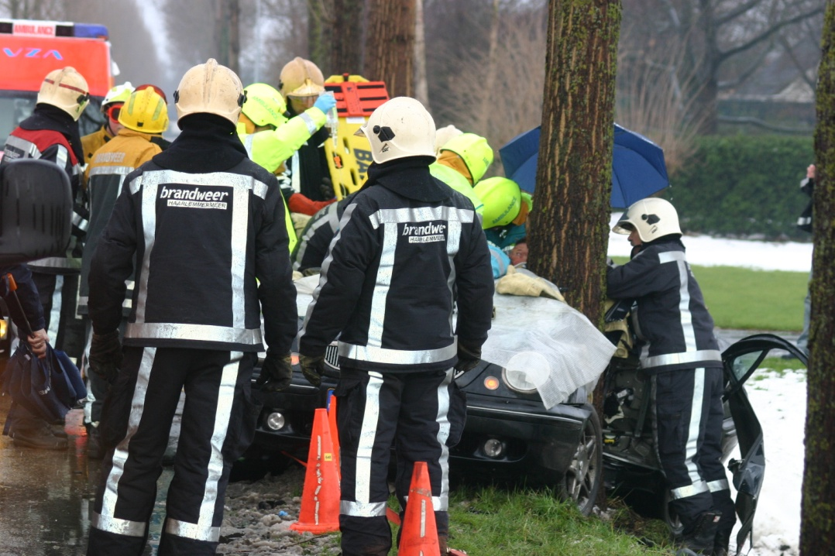
Introductie SAVER-methodiek
Multidisciplinaire hulpverlening
bij ongevallen met beknelling en/of ernstig letsel

Slide 3
Geschiedenis
Hoe is de SAVER methode ontstaan.
Notes:
Het bedrijf is ontstaan in 1993 ontstaan. ICET is voortgekomen uit de firma Holmatro, een van de grootste producenten van hydraulische redgereedschappen. Holmatro probeerde de mensen duidelijk te maken hoe er gewerkt diende worden met de diverse redgereedschappen. Er kwamen steeds meer andere aspecten bij. Uiteindelijk is daar een aparte tak voor opgericht en is het International Centre for EXTRICATION techniques ontstaan. (alleen gericht op bevrijdingstechnieken). Men zag dat er behoefte ontstond niet alleen aan educatie gericht op bevrijdingstechnieken, maar ook op bijvoorbeeld medische aspecten. In 1996 is het bedrijf helemaal losgekomen van Holmatro. Vanaf 1997 wordt gesproken over het International Centre for Emergency techniques. In 2003 onstaat de stichting SAVER waarbij het ‘kenniscentrum’ centraal staat. De naam ICET blijft ook bestaan. ICET in de nieuwe vorm richt zich op projecten en consultancy.
In 2011 is SAVER een onderdeel geworden van Falck.

Slide 4
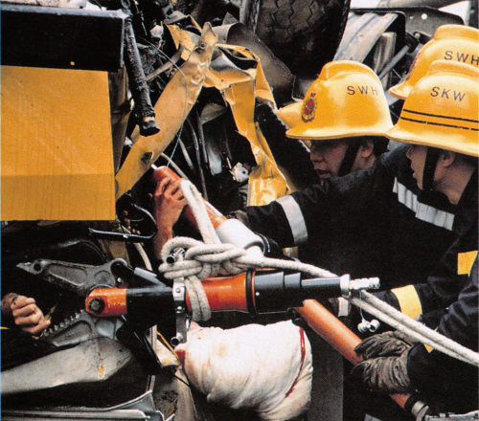
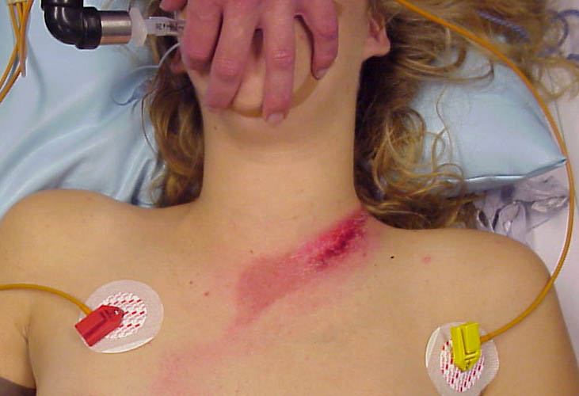
SAVER
Systematic
Approach to
Vital
Emergency
Response

Slide 5
Programma
Dag 1: Introductie SAVER-methode
Dag 2: Saver vanuit het slachtoffer benaderd
Dag 3: Voertuigontwikkeling
wat heeft dat voor gevolgen voor de hulpverlening
Dag 4: Zware hulpverlening: vrachtauto’s en bussen
Dag 5: Complexe scenario’s

Slide 6
Programma
Dag 1:
Ochtendprogramma:
SAVER-methodiek aan hand van dia’s en beeldcasussen
Middagprogramma:
Praktische toepassingen van de SAVER-methodiek

Slide 7
Algemene afspraken
Lokalen worden, indien van toepassing, tijdens pauzes afgesloten.
Op het oefenterrein is het dragen van een helm verplicht.
Niet roken in de gebouwen en op de oefenlocatie bij autowrakken.
Niet in uitrukkleding de leslocatie of kantine betreden.
Volg aanwijzingen van de instructeurs.
GSM tijdens theorie- en praktijklessen uit!

Slide 8
De pieper gaat !!
Ongeval doorgaande weg
Twee auto’s frontaal
Twee ambulances aanrijdend
U bent het eerste voertuig aankomend bij het incident.
Wat gaat u doen.

Slide 9
Notes:
Filmfragment over de aankomst bij een ernstig ongeval.
Gebruik het filmpje om aan te geven waarvoor de cursisten komen.
Je kan alle 7 stappen terug herkennen.

Slide 10
Benoem de 7 fasen van de SAVER systematiek
Benadering
Ongeval
Fase 1
Risicobeheersing /
Stabilisatie
Fase 2
Toegang verschaffen
tot slachtoffer
Fase 3
Traumazorg /
Stabilisatie slachtoffer
Ruimte creëren:
slachtoffer bevrijden
Fase 4
Fase 5
Slachtoffer immobiliseren
en verplaatsen uit wrak
Fase 6
Evaluatie en
oefening
Fase 7
Notes:
Ga nu elk groepje langs of stel de vraag aan een individu. laat de cursist de fase benoemen
fase 1: benadering ongeval
fase 2: risicobeheersing/stabilisatie
fase 3: toegang verschaffen tot slachtoffer
fase 4; traumazorg/stabilisatie slachtoffer
fase 5: ruimte creeren: slachtoffer bevrijden
fase 6: slachtoffer immobiliseren en verplaatsen uit wrak
fase 7: evaluatie en oefening
Dit moet op het ruggenmerg komen van de cursisten. Blijf dit herhalen!!

Slide 11
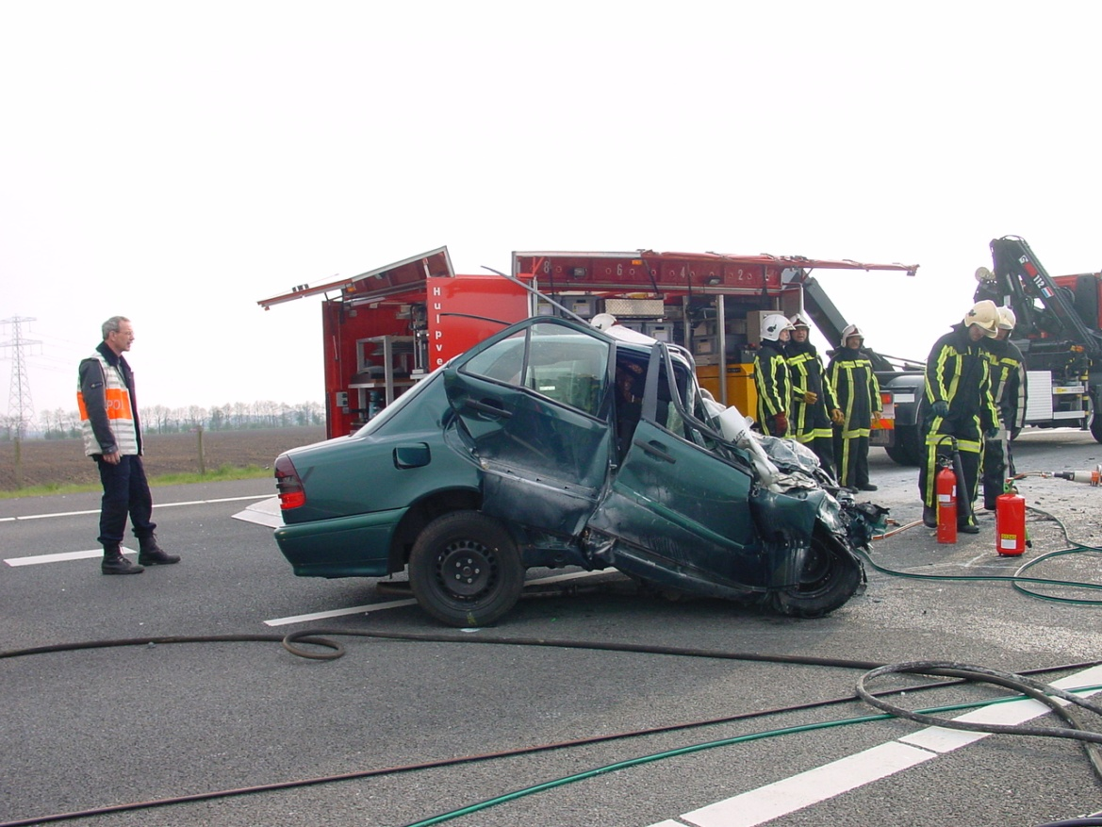
Begrippen
Welke soorten beknelling kunt u benoemen?
Mechanisch
Fysiek, type 1
Fysiek, type 2
Notes:
Leg niet uit, maar laat de cursisten in eerste instantie zelf duidelijk vertellen wat het verschil tussen de soorten beknellingen.
De foto kan vallen onder fysiek type 1 of 2.
Alternatief:
U kunt de groep verdelen in groepjes van drie. Laat iedere groep steeds een ander vraag beantwoorden. Dit zorgt voor interactie in de groep.

Slide 12
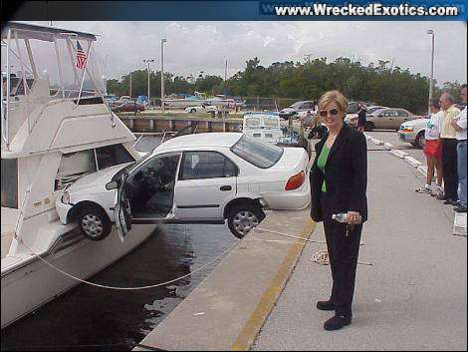
Mechanische beknelling
Notes:
Mooi voorbeeld van een ????
Mechanische beknelling.
U kunt ook het voorbeeld geven van een auto over een sloot, de auto buigt door waardoor de deuren niet meer open gaan. Brandweer wordt gewaarschuwd voor een ongeval met beknelling.

Slide 13
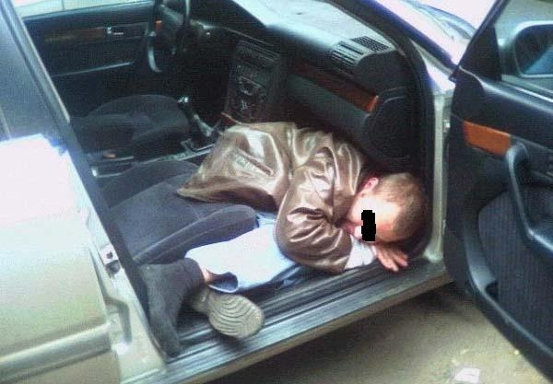
Fysiek beknelling, type 1
Notes:
Waarom is dit een fysiek beknelling type I?
Het slachtoffer zit hier niet daadwerkelijk bekneld. Echter, het s.o. is dusdanig verwond dat de ambulanceverpleegkundige zijn overwegingen zal maken aan de hand van het ongevalmechanisme en het letsel van het slachtoffer. Op basis van zijn bevindingen zal hij aan de bevelvoerder de wenselijke weg van bevrijding kenbaar maken.
De bevelvoerder van de brandweer zal daar en tijd aan hangen om zo tot een gezamenlijke overeenkomst te komen.

Slide 14
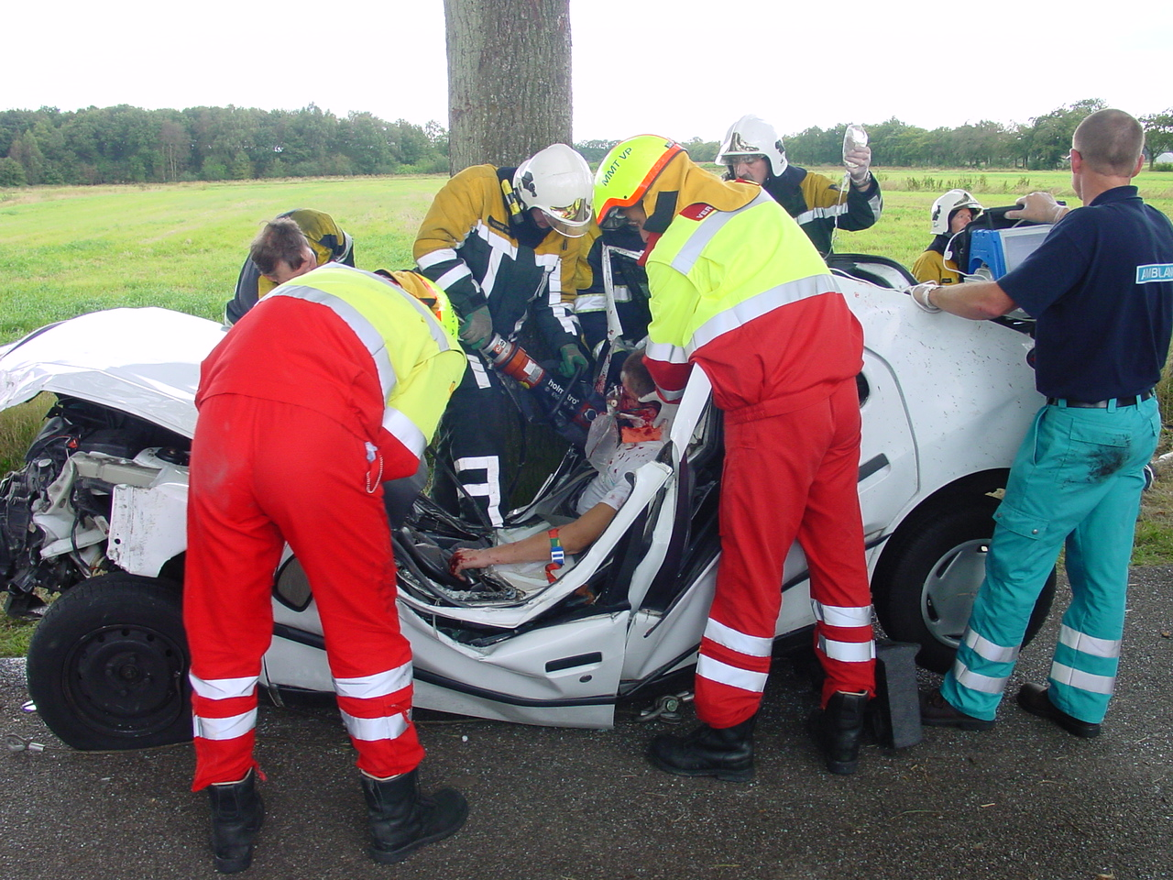
Fysieke beknelling, type 2
Notes:
Het onmogelijke doen we direct, toveren doen we op verzoek en wondertjes duren wat langer!!
Als de ambulanceverpleegkundige zegt dat deze patiënt binnen 10 minuten er uit moet en op zijn brancard moet liggen mist hij iedere realiteitszin!!

Slide 15
Video
Notes:
filmpje van een mechanische beknelling. Laat het filmpje zien en laat na de film de cursist vertellen wat voor type beknelling dit is.
Duur: 2 1/2 minuten.

Slide 16
Soorten bevrijding
Welke soorten bevrijding kunt u benoemen?
Gecontroleerde bevrijding
Noodbevrijding (rapid extrication)
Notes:
Laat een individu/ groep de gecontroleerde bevrijding omschrijven
Laat een individu/ tweede groep de noodbevrijding omschrijven.
Geef als aandachtspunt mee dat soms de noodbevrijding en de rapid extrication verschillend geïnterpreteerd worden.
Voor SAVER is de noodbevrijding gelijk aan de rapid extrication. Het slachtoffer is ABC instabiel en moet er direct uit. Geen uitstel!!!!

Slide 17
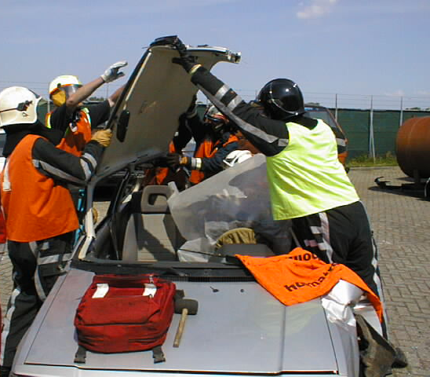
Soorten bevrijding
Gecontroleerde bevrijding
Altijd de eerste optie
ABC-stabiel (vitale levensfuncties)
Nek-/rugletsel
Notes:
Vestig de aandacht op de man met de gele helm!! Werkt zonder veiligheidskleding, arm is bloot.
Benadruk het belang van veiligheidsbesef bij de ambulancedienst.

Slide 18
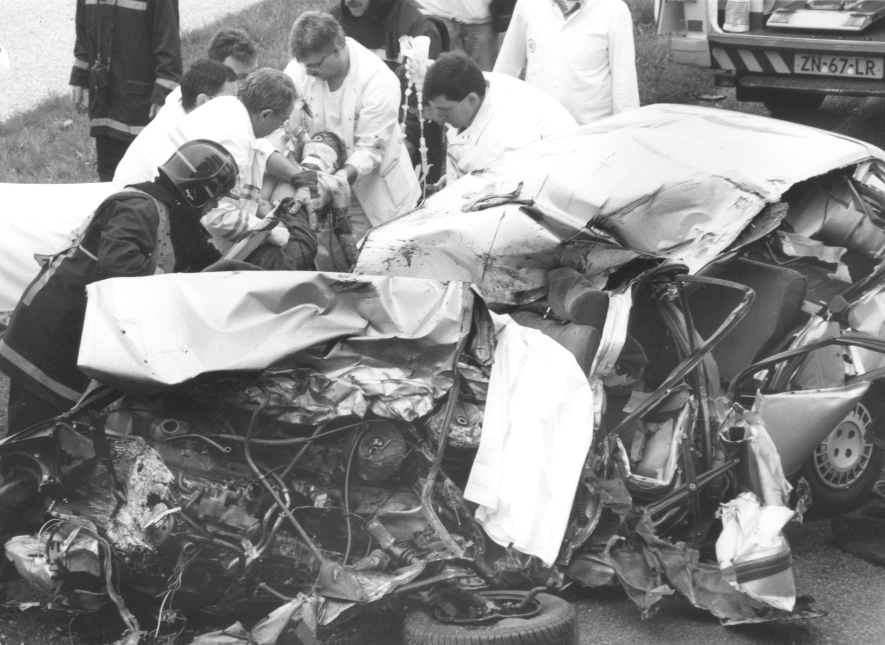
Soorten bevrijding
Noodbevrijding
ABC niet te stabiliseren
Niet beheersbare gevaren
Hoog energetisch letsel
Notes:
Punt 1 is duidelijk.
Wat voor consequenties heeft dit voor de bevelvoering???
De bevelvoerder moet twee plannen maken.
zoals het meest wenselijk is,
de ander voor als de ambulanceverpleegkundige ineens vraagt om een noodbevrijding!!

Slide 19
Soorten bevrijding
Wanneer welk type bevrijding?
Wordt bepaald door…?
TOESTAND SLACHTOFFER
Notes:
Wanneer beslist men om welk type bevrijding te gebruiken? Laat de cursisten antwoorden/discussiëren.
Wie bepaalt dat? Er is er maar een die dat bepaald en dat is het slachtoffer !!

Slide 20
Benadering
Ongeval
Fase 1
Risicobeheersing /
Stabilisatie
Toegang verschaffen
tot slachtoffer
Traumazorg /
Stabilisatie slachtoffer
Ruimte creëren:
slachtoffer bevrijden
Slachtoffer immobiliseren
en verplaatsen uit wrak
Evaluatie en
oefening
Notes:
Gebruik dit om de saver methode op te frissen.

Slide 21
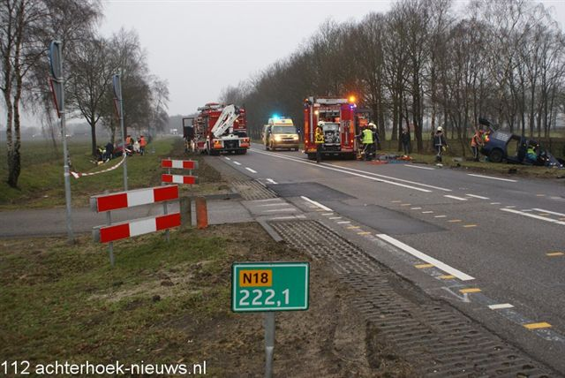
Melding
Melding:
Tijdstip: 2 februari 16.15
Aantal gewonden: 2
Notes:
Wat moet er in fase 1 besproken worden?
Fase 1:
Tijdens het aanrijden naar een incident: wat willen we weten van de centrale?
Locatie
Aantal voertuigen
Wat voor voertuigen vrachtwagens en/of personenwagens, busjes of touringcars
Zijn er gewonden en hoeveel
Zijn er andere hulpverleningsdiensten onderweg
Is er sprake van beknellingen
Gevaarlijk stoffen?
Weersgesteldheid?
Laat de cursisten de functies van de teamleden omschrijven
B= bevelvoerder
Wat moet die doen en waar moet die om denken?
is herkenbaar aan de helm of draagt een (gekleurd) hes
voert de verkenning uit
geeft opdrachten aan overige teamleden
is aanspreekpunt voor ambulanceteam
Nummer 1 en 2; technisch team
verzorgt alle technische handelingen (stabilisatie, glasmanagement, toegang verschaffen, ruimte maken, etc.)
Nummer 3; De veiligheidfunctionaris waakt over de veiligheid van slacht-offer(s), hulpverleners en omstanders gedurende de gehele inzet (accu loskoppelen, controle stabilisatie, toedekken slachtoffer, glas verwijderen, scherpe delen afdekken, etc.)
nummer 4: De medisch assistent
is aanspreekpunt voor slachtoffer
geeft uitleg aan slachtoffer(s)
betreedt het voertuig
voert levensreddende handelingen uit
assisteert het ambulanceteam
Dit moet iemand zijn die stevig in zijn schoenen staat!!
Nummer 5; De chauffeur/algemeen assistent neemt de materialen uit in volgorde van gebruik
bedient de keuzeklep van het hydraulisch gereedschap
beheert materialen, ziet eventueel toe op de logistiek
Is op afstand een verlengstuk van de bevelvoerder hij kan dingen zien die buiten het gezichtsveld van de bevelvoerder zijn.
Bij aankomst gebeurd de eerste verkenning,
Laat de cursisten vertellen wie er met de bv mee gaat en waarom.
Nummer 3 en 4 is een goede eerste inzet bij een ongeval waarbij er zeker gewonden zijn.
Wat zijn de taken van de rest van het team tijdens de verkenning van de bv?
1 en 2 helpen bij het gereedmaken van het gereedschap.
nr 5 klaarzetten gereedschap en andere materialen.
Laat ze dit vertellen!
Harreveld – Twee automobilisten raakten woensdag 2 februari gewond toen zij op de Varsseveldseweg in Harreveld met elkaar in aanrijding kwamen. Beide voertuigen belandden aan weerszijden van de weg in een droge sloot.
De hulpdiensten kregen rond 16.15 uur de melding van het ongeval. Een 28-jarige automobiliste uit Nijmegen was vanaf een zijweg uit de richting van Aalten, de N18 overgestoken. Hierbij had zij de 51-jarige automobilist uit Oostrum (LB) die over de N18 richting Doetinchem reed, kennelijk over het hoofd gezien. Door de botsing schoten beide auto’s ieder een andere kant uit en belandden uiteindelijk aan weerszijde van de weg in een greppel.
Beide bestuurders raakten gewond. De automobilist uit Oostrum is met hulp van de brandweer uit zijn auto bevrijd. De slachtoffers zijn met onbekend letsel per ambulance overgebracht naar het ziekenhuis. De verkeersongevallendienst van de politie kwam ter plaatse en stelde een onderzoek in. Door de bergingswerkzaamheden en het onderzoek was de N18 tussen Lichtenvoorde en Aalten enkele uren afgesloten. Het verkeer werd via de Parallelweg omgeleid.

Slide 22
Benadering
Ongeval
Fase 1
Risicobeheersing /
Stabilisatie
Fase 2
Toegang verschaffen
tot slachtoffer
Traumazorg /
Stabilisatie slachtoffer
Ruimte creëren:
slachtoffer bevrijden
Slachtoffer immobiliseren
en verplaatsen uit wrak
Evaluatie en
oefening

Slide 23
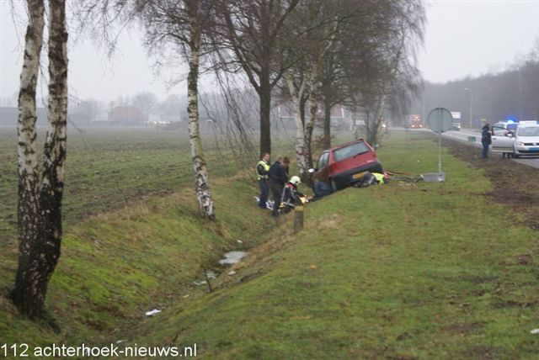
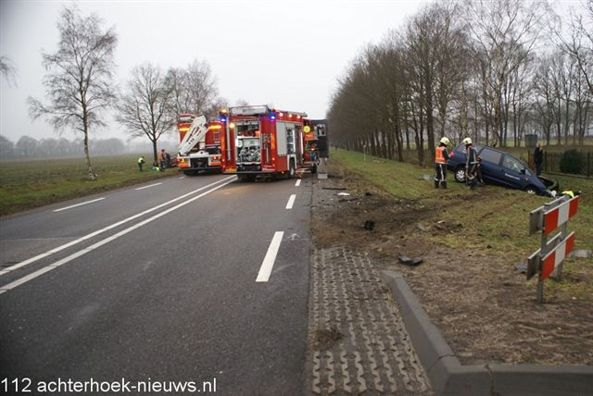
Fase 2
Notes:
Wat moet er in fase 2 besproken worden?
Eerst overleg met de disciplines:
Oog voor gevaren buiten het incident en in het incident.
Gevaren buiten het voertuig en in het voertuig.
Wat zijn actieve veiligheidssystemen (verstevigingen e.d.)
Wat zijn de passieve veiligheid systemen (airbag, gordelspanners, ROPS, Anti whiplash stoel)
Wat kunnen we hier aan doen?
Wat is het doel van stabilisatie?
Wat doen we met glasmanagement
Bij de aanvang van een incident begint men met “breed” te verkennen
(helikopterview) om zo een inschatting van de gevaren en stabilisatie te
krijgen.
Eerste overleg
Bevrijdingsmethode
Gecontroleerde of noodbevrijding
Beschikbare tijd (concreet!)
Gewenste bevrijdingsrichting
LET OP: Dit onderdeel wordt in dag 3 verder in detail behandeld. Deze uitleg dient voor bewustwording.
Dynamisch:
Airbags
Gordelspanners
Airbags tref je aan op de meest uiteenlopende plaatsen. Op dit moment zijn rond de 40 posities in een voertuig bekend waar we airbags kunnen verwachten.
Gordelspanner altijd in combinatie met airbags, in de oudere wagens kan ook alleen maar een gordelspanner aanwezig zijn.
Gordelspanners kunnen mechanisch werken als wel pyrotechnisch.
Daarom is het belangrijk om de gordel op twee plaatsen door snijden: hoog en laag.

Slide 24
Benadering
Ongeval
Fase 1
Risicobeheersing /
Stabilisatie
Fase 2
Toegang verschaffen
tot slachtoffer
Fase 3
Traumazorg /
Stabilisatie slachtoffer
Ruimte creëren:
slachtoffer bevrijden
Slachtoffer immobiliseren
en verplaatsen uit wrak
Evaluatie en
oefening

Slide 25
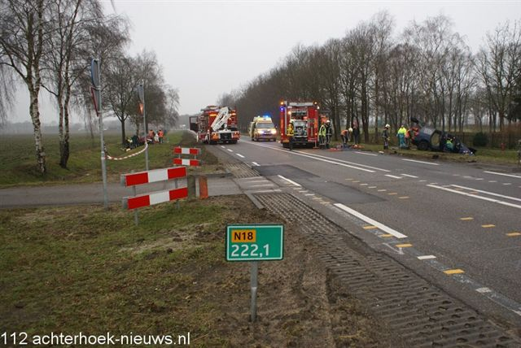
Fase 3
Notes:
Wat moet er in fase 3 besproken worden?
Waarom toegang verschaffen?
Op wat voor manier
Plan A en plan B
Fase 3 toegang verschaffen.
Het uitgangspunt hier is een “ideale situatie”.
E.e.a. is afhankelijk van het type incident.
Toegang verschaffen is zeker niet de bevrijdingsweg! Doel is om het ambulancepersoneel bij het slachtoffer te kunnen laten komen.
Voor de bevelvoerder van de brandweer is dit ook zijn “noodluik” voor een noodbevrijding.

Slide 26
Benadering
Ongeval
Fase 1
Risicobeheersing /
Stabilisatie
Fase 2
Toegang verschaffen
tot slachtoffer
Fase 3
Fase 4
Traumazorg /
Stabilisatie slachtoffer
Ruimte creëren:
slachtoffer bevrijden
Slachtoffer immobiliseren
en verplaatsen uit wrak
Evaluatie en
oefening

Slide 27
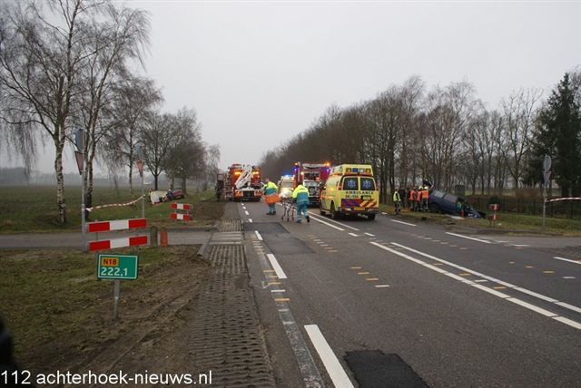
Fase 4
Notes:
Wat moet er in fase 4 besproken worden?
Waarom staan 4 en 5 naast elkaar?
Wat moet er worden overlegd?
Gaan hier in 2 verder op in.
De traumazorg in fase 4 wordt gelijk verricht met fase 5: ruimte creëren. Daarom moet de ambulancebemanning weten wat wel en niet kan door de brandweer. Het is niet zo dat de ambulancedienst gaat vertellen waar en hoe er geknipt moet gaan worden. Inzicht in elkaars werk is hier essentieel.
Leer een ongeval lezen, probeer te bedenken wat er gebeurd is tijdens het ongeval:
A. in de auto
B. In het lichaam van het slachtoffer.
Uitleg gouden uur zie dia 19.
Platina tien minuten: binnen 10 minuten na het ontstaan ondersteunen van de vitale functies. (toedienen van O2)
Vertel over kynetische energie hier komen we op dag twee terug.

Slide 28
Benadering
Ongeval
Fase 1
Risicobeheersing /
Stabilisatie
Fase 2
Toegang verschaffen
tot slachtoffer
Fase 3
Fase 4
Traumazorg /
Stabilisatie slachtoffer
Ruimte creëren:
slachtoffer bevrijden
Fase 5
Slachtoffer immobiliseren
en verplaatsen uit wrak
Evaluatie en
oefening

Slide 29
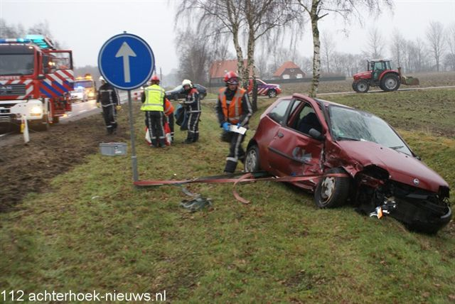
Fase 5
Notes:
Wat moet er in fase 5 besproken worden?
Noem verschillende manieren om ruimte te creëren.
Wat zijn daar de valkuilen?
Hoe kan je die voor zijn?
Werken met tijd eenheden.
Hoe gebruik je het gereedschap.
Doel
Zoveel ruimte creëren dat het slachtoffer zonder verdere verergering van de letsels en met voortzetting van de meest optimale behandeling uit het wrak genomen kan worden.
Uitgangspunt:
Kwalitijd
Durf tijd te vragen!
Stel vragen als:
Hoe lang duurt het voordat ………
Ik wil mijn slachtoffer in …. Minuten op mijn brancard hebben!
Vergeet niet dat het slachtoffer niet alle tijd heeft!!
Neem tijd voor kwalitijd!
Voorbeeld :
Ambulancepersoneel geeft aan dat er een deur in de weg zit en vraagt de brandweer deze te verwijderen.
Brandweer geeft aan dat dit 10 minuten duurt
Ambulancepersoneel moet dan bedenken: wat kan er meer of anders gedaan worden in die 10 minuten?
Als je bovenstaand goed op elkaar af kunt stemmen, praat je over ‘kwalitijd’. Dit wordt je kwaliteit van zorg. Alles draait om tijd.

Slide 30
Benadering
Ongeval
Fase 1
Risicobeheersing /
Stabilisatie
Fase 2
Toegang verschaffen
tot slachtoffer
Fase 3
Fase 4
Traumazorg /
Stabilisatie slachtoffer
Ruimte creëren:
slachtoffer bevrijden
Fase 5
Slachtoffer immobiliseren
en verplaatsen uit wrak
Fase 6
Evaluatie en
oefening

Slide 31
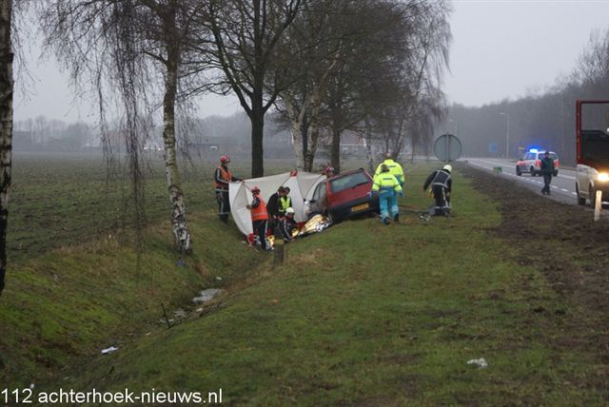
Notes:
Wat moet er in fase 6 besproken worden?
Hoe is de organisatie
Waar moeten wij op letten (lijnen geneeskundig)
Die gene die aan het hoofd van het so staat heeft de leiding bij het uitnemen van een so uit een voertuig.
Deze kan het hele lichaam zien en beoordelen of het goed gaat.
Deze persoon is de enige die tijdens het uitnemen praat!!.

Slide 32
Benadering
Ongeval
Fase 1
Risicobeheersing /
Stabilisatie
Fase 2
Toegang verschaffen
tot slachtoffer
Fase 3
Fase 4
Traumazorg /
Stabilisatie slachtoffer
Ruimte creëren:
slachtoffer bevrijden
Fase 5
Slachtoffer immobiliseren
en verplaatsen uit wrak
Fase 6
Evaluatie en
oefening
Fase 7

Slide 33
Wat is het doel van een evaluatie?
Wanneer doet u een evaluatie?
En met wie?
Wat wordt er geëvalueerd?
Notes:
Laat de cursisten deze vragen beantwoorden.
Met alle betrokken hulpverleners
Zo kort mogelijk na de inzet
Bespreek:
inzetprocedures
communicatie
wat ging goed
wat kan beter
wie realiseert verbeteringen

Slide 34
Vragen?

